Slide 1
TESTES AUTOMATIZADOS DE API COM JAVA

Slide 2
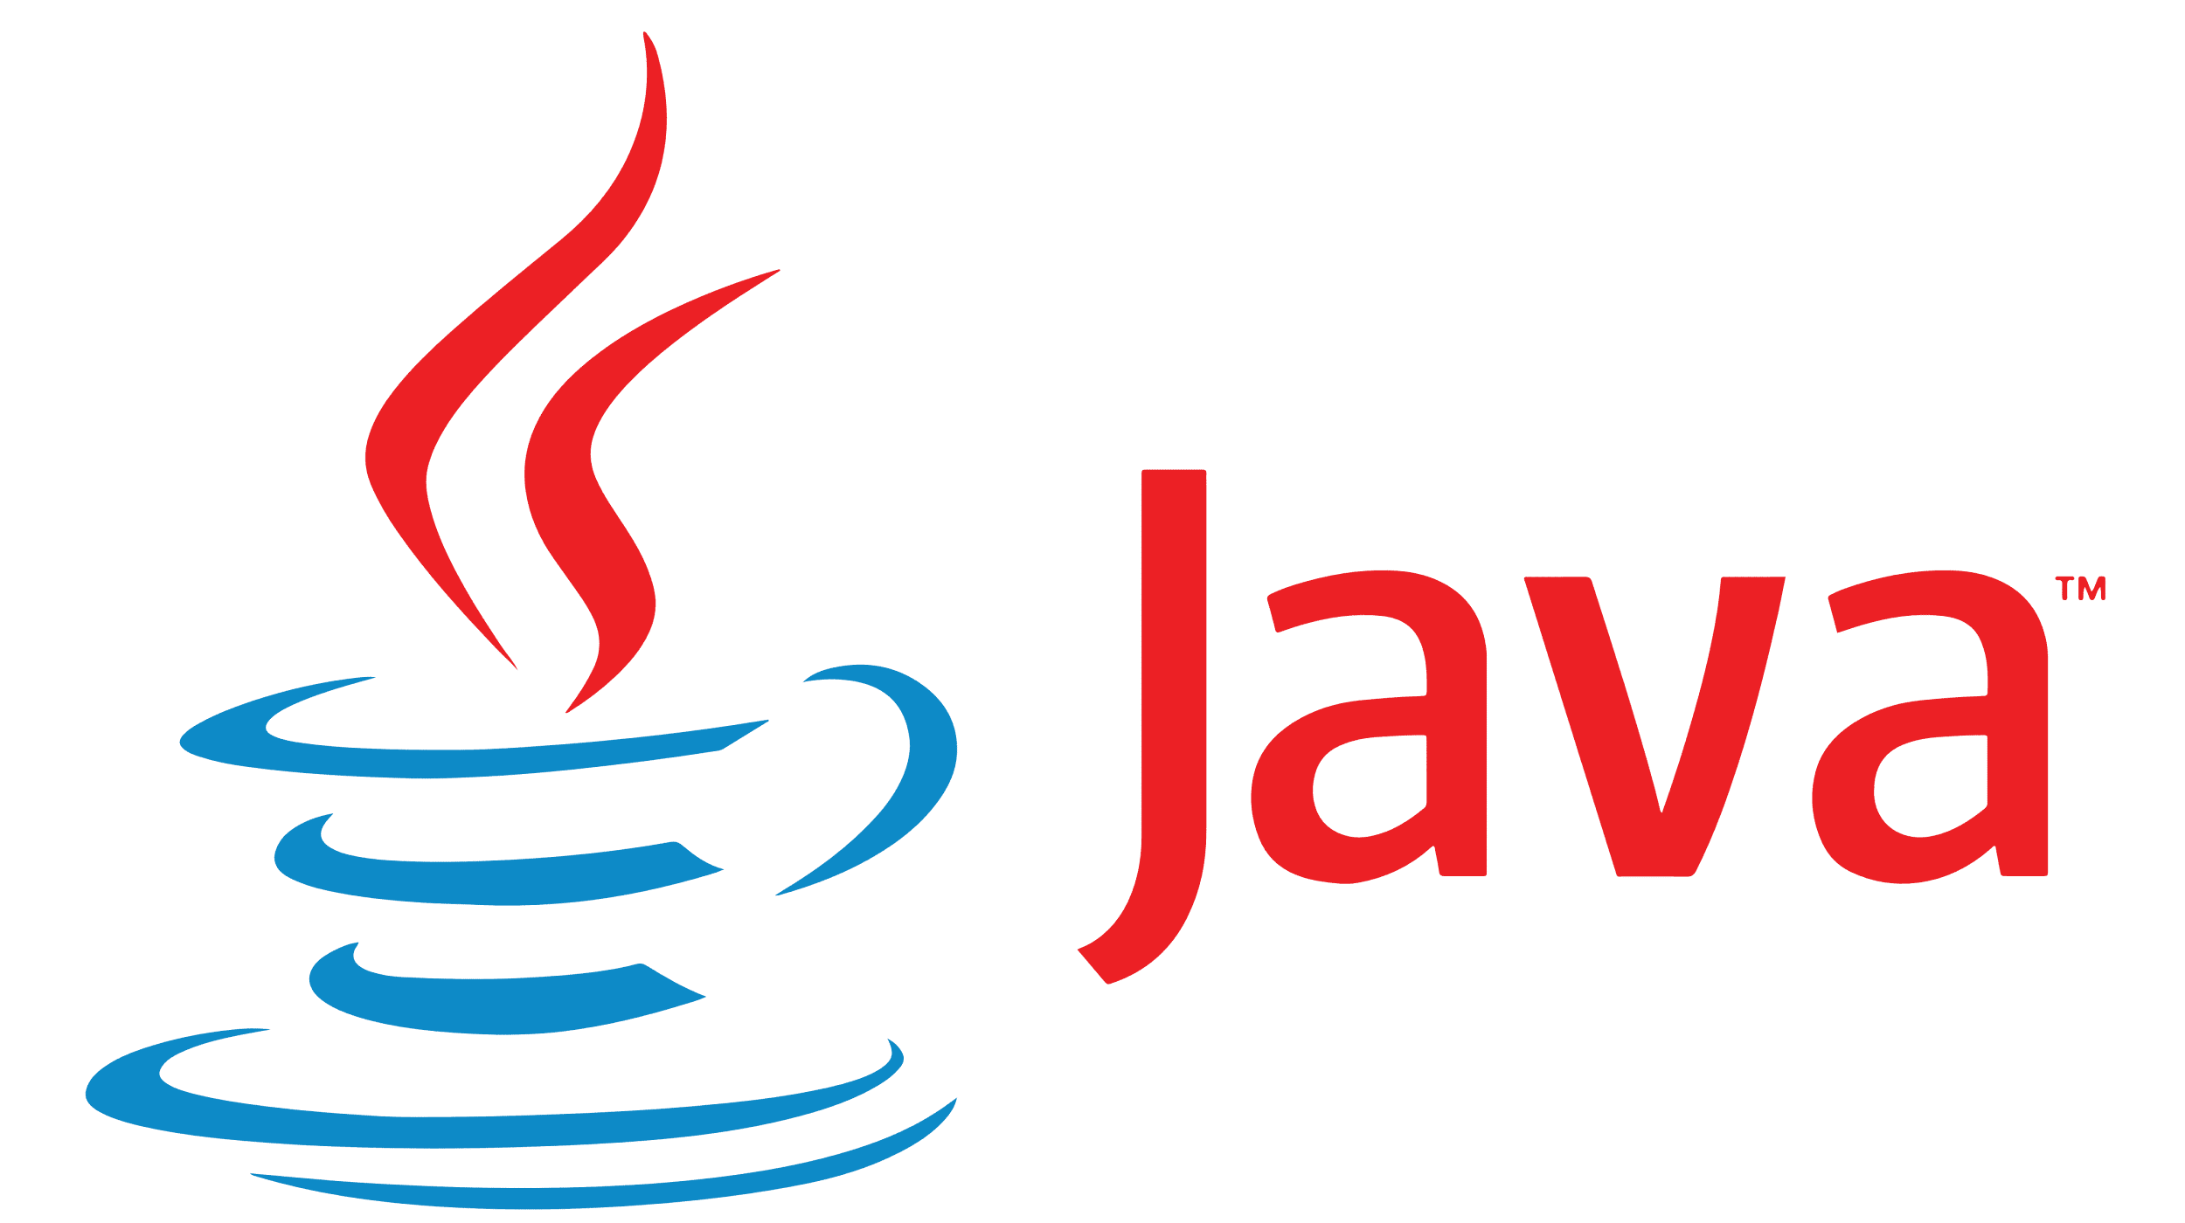

Slide 3
FRAMEWORKS EM JAVA
Os frameworks Java™ são grupos de códigos previamente escritos usados pelos desenvolvedores para criar aplicações por meio da linguagem de programação Java.
Os frameworks são projetados para serem utilizados várias vezes. Assim, os desenvolvedores não precisam criar tudo do zero, o que elimina o trabalho manual excessivo ao programar uma aplicação.

Slide 4
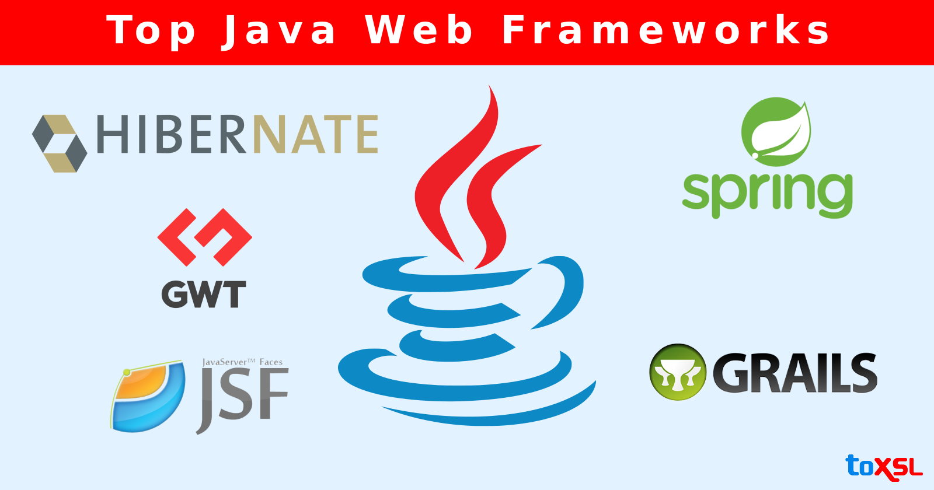




Slide 5




Slide 6

JUNIT
O que é o JUnit?
✅ JUnit é um framework de testes unitários para aplicações Java.
✅ Permite validar métodos e classes individualmente, garantindo qualidade e confiabilidade do código.
✅ Facilita a automação dos testes e é amplamente utilizado em metodologias ágeis.
📌 Por que usar JUnit?
Detecta erros logo no início do desenvolvimento.
Facilita refatorações e mudanças no código.
Garante que o código funcione conforme o esperado após cada alteraçã

Slide 7
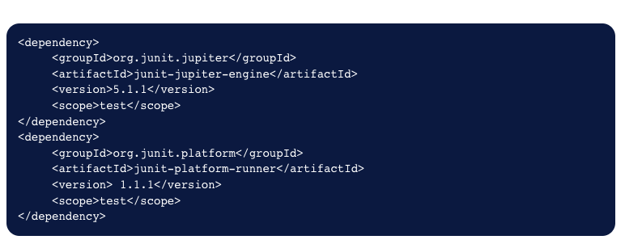
JUNIT
Passo a Passo para Configurar o JUnit no Projeto
✅ Adicionando Dependência no Maven

Slide 8
ANOTAÇÕES
As anotações do JUnit 5, como @Test, @BeforeEach, @AfterEach, @BeforeAll e @AfterAll, simplificam a estruturação e configuração dos testes.
Além disso, as extensões permitem a personalização e extensibilidade dos testes, adicionando funcionalidades extras de forma flexível e sem complicação

Slide 9
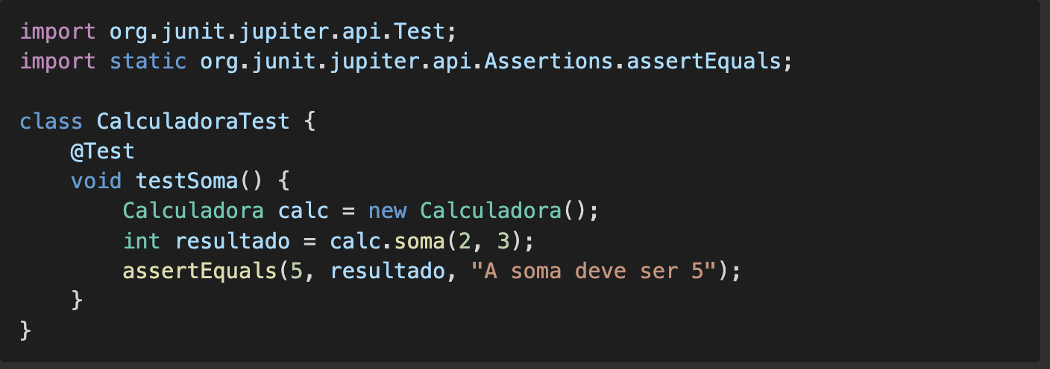
ESTRUTURA DE UM TESTE UNITÁRIO NO JUNIT
Explicação:
🔹 @Test – Indica que o método é um teste. 🔹 assertEquals(expected, actual, message) – Valida se o resultado esperado é igual ao obtido. 🔹 O JUnit executará automaticamente os testes e mostrará falhas, se houver.

Slide 10
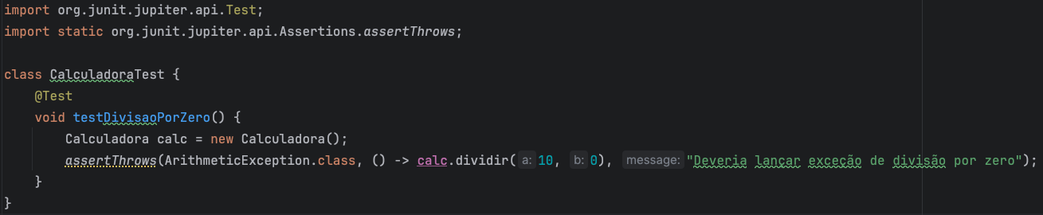
TESTANDO EXCEÇÕES NO JUNIT
Explicação:
✅ assertThrows(Exception.class, () -> método()) – Verifica se uma exceção é lançada corretamente. ✅ Útil para validar erros esperados no código.

Slide 11
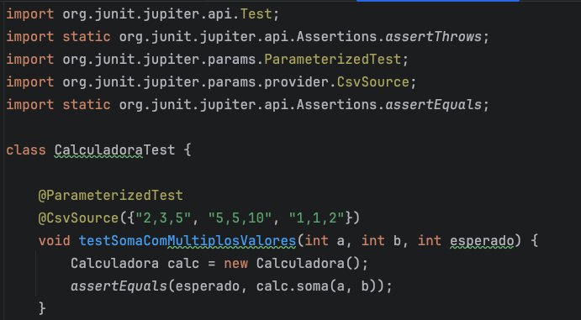
TESTES PARAMETRIZADOS NO JUNIT
✅ Quando usar?
Quando há necessidade de rodar o mesmo teste com múltiplos valores.

Slide 12
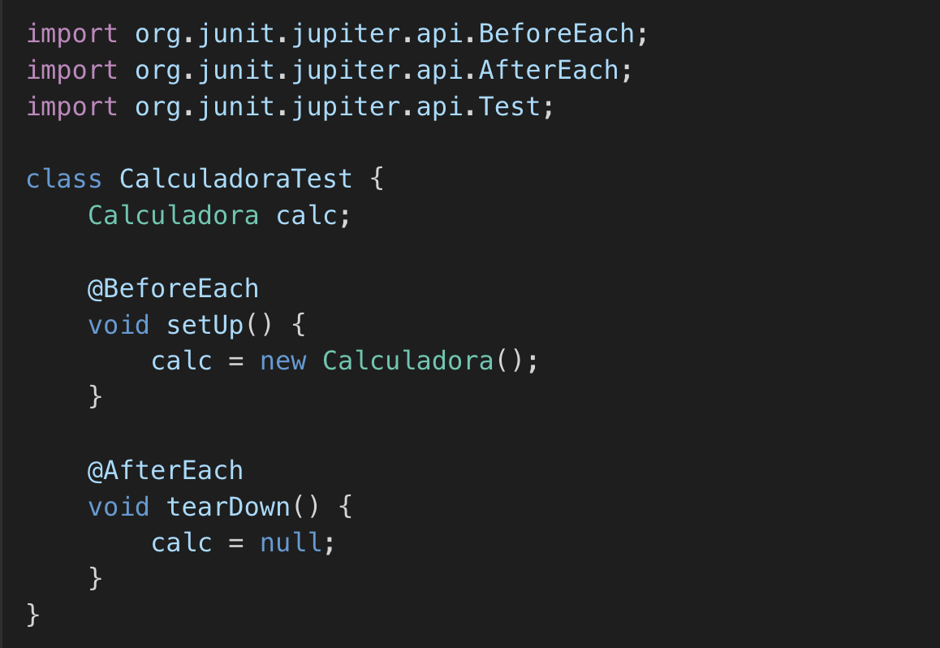
TESTES COM BEFOREEACH E AFTEREACH
✅ Configurando estados antes e depois de cada teste
📌 Explicação:
🔹 @BeforeEach – Executado antes de cada teste, útil para inicializar objetos.
🔹 @AfterEach – Executado após cada teste, útil para liberar recursos.

Slide 13
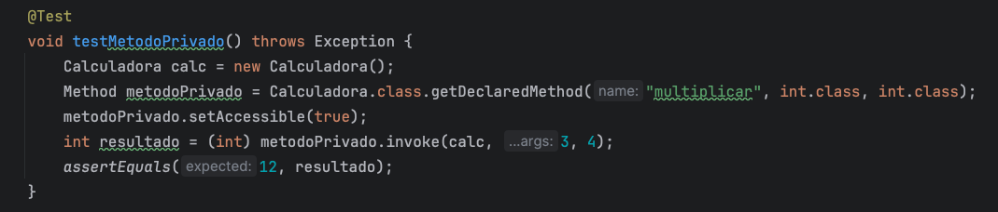
TESTES COM BEFOREEACH E AFTEREACH
✅ Como testar métodos privados?
📌 Explicação:
🔹 getDeclaredMethod() – Obtém um método privado pelo nome.
🔹 setAccessible(true) – Permite acessar o método privado.
🔹 invoke(obj, params) – Executa o método privado.

Slide 14
ANOTAÇÕES
Sobre as anotações, as principais são:
@Test é usado para anotar os métodos para serem executados como um teste;
@BeforeAll:
Um método anotado com essa anotação:
Deve ser um método estático;
Será executado uma vez antes de qualquer teste ser executado;
@BeforeEach:
Um método anotado com essa anotação será executado uma vez antes de cada método de teste anotado com @Test;
@AfterAll é semelhante ao @BeforeAll, mas será executado após a execução de todos os testes; e
@AfterEach é semelhante ao @BeforeEach, mas será executado uma vez após a execução de cada teste.

Slide 15
ANOTAÇÕES
Para ignorar um método de teste utilizamos a anotação:
@Disabled
Exemplo:
@Disabled
@Test
public void testName() {
}

Slide 16
CONCLUSÃO
📌 Resumo da Aula:
✅ JUnit é essencial para garantir qualidade no desenvolvimento de software.
✅ Testes unitários devem ser rápidos e eficientes.
✅ O uso de exceções, testes parametrizados e lifecycle hooks melhora a cobertura dos testes.
✅ Métodos privados podem ser testados com reflection, se necessário.
📌 Pergunta para Reflexão: ➡️ Como os testes automatizados podem melhorar a produtividade do seu time de desenvolvimento?

Slide 17
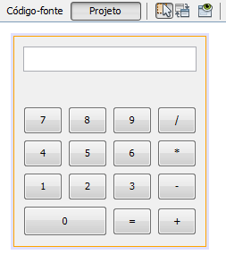
ATIVIDADE
Atividade Prática – Criando Cenários com Java (calculadora)
Desenvolva uma classe Calculadora em Java contendo os métodos:
* Somar
* Subtrair
* Multiplicar
* Dividir
Em seguida, crie uma classe de teste utilizando JUnit para validar o funcionamento de cada operação.
Utilize asserções (assertEquals, assertTrue, etc.) para verificar os resultados e implemente validações, incluindo testes para possíveis erros, como divisão por zero.
Objetivo: praticar orientação a objetos, testes unitários, asserções e validações em Java

Slide 18
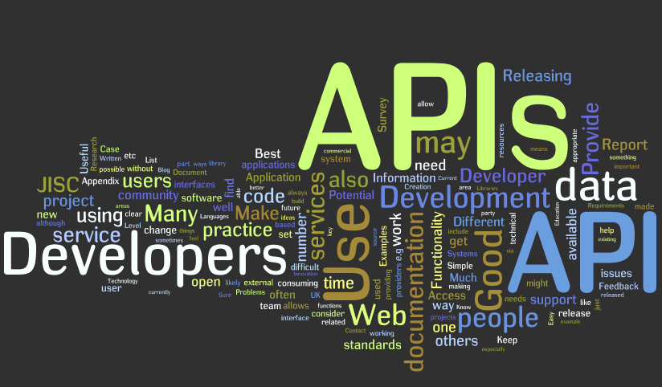

Slide 19
O QUE SÃO TESTES DE API?
✅ Testes de API validam se os endpoints de um sistema retornam as respostas esperadas.
✅ Essenciais para garantir a integridade e funcionamento correto da comunicação entre serviços.
✅ São mais rápidos e confiáveis do que testes de interface gráfica (UI).
📌 Tecnologias Utilizadas:
Java 20 – Linguagem de programação.
JUnit 5 – Framework de testes unitários.
RestAssured – Biblioteca para automação de testes de API REST.
Maven – Gerenciador de dependências.

Slide 20
1. O que é API e como funciona?
Application Programming Interface que, traduzida para o português, pode ser compreendida como uma interface de programação de aplicação.
2. Qual a função de uma API?
A função de uma API é, basicamente, facilitar e simplificar o trabalho de desenvolvedores, além de oferecer um padrão para a criação de novas plataformas.
3. Exemplos de API
https://api.whatsapp.com/send?1=pt_BR&phone=+5583999999&text=Esse+curso+é+muito+legal.+rsrsrsrs

Slide 21
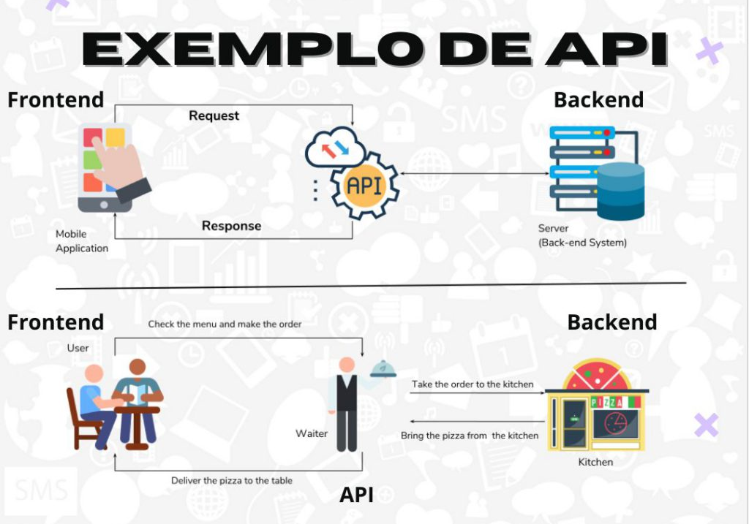

Slide 22
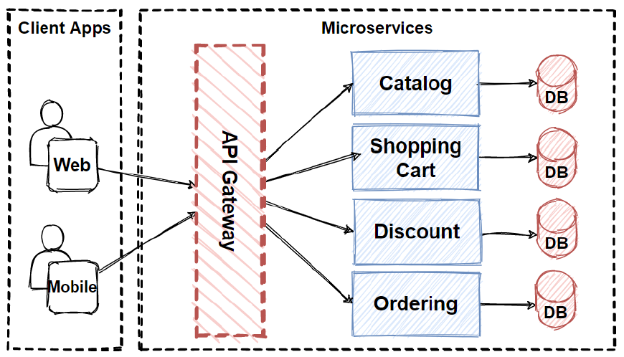

Slide 23
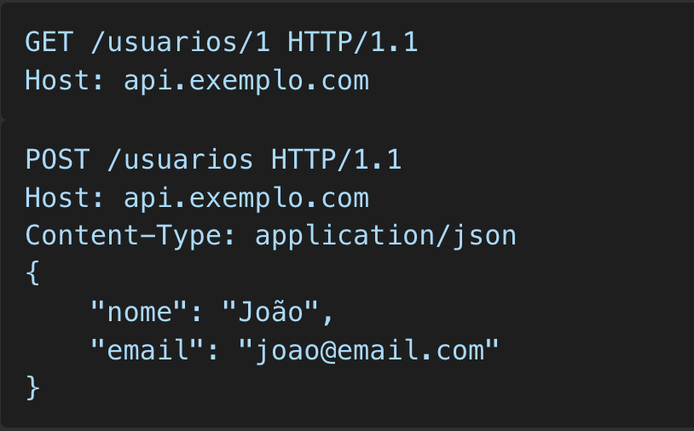
VERBOS HTTP E SEUS USOS
Os principais métodos de requisição HTTP
✅ GET – Recupera informações do servidor.
✅ POST – Envia dados para criar um novo recurso.
✅ PUT – Atualiza completamente um recurso existente.
✅ PATCH – Atualiza parcialmente um recurso existente.
✅ DELETE – Remove um recurso.

Slide 24
REST - VERBOS
GET | Obter os dados de um recurso.
POST | Criar um novo recurso.
PUT | Substituir os dados de um determinado recurso.
PATCH | Atualizar parcialmente um determinado recurso.
DELETE | Excluir um determinado recurso.
HEAD | Similar ao GET, mas utilizado apenas para se obter os cabeçalhos de resposta, sem os dados em si.
OPTIONS | Retorna os métodos HTTP que o servidor suporta para a URL especificada.

Slide 25
REST – EXEMPLOS
Método | URI | Utilização
GET | /clientes | Recuperar os dados de todos os clientes.
GET | /clientes/id | Recuperar os dados de um determinado cliente.
POST | /clientes | Criar um novo cliente.
PUT | /clientes/id | Atualizar os dados de um determinado cliente.
DELETE | /clientes/id | Excluir um determinado cliente.

Slide 26
STATUS CODES HTTP
✅ 1xx (Informativo) – Indica que a solicitação foi recebida e está sendo processada.
✅ 2xx (Sucesso) – Indica que a requisição foi processada com sucesso.
200 OK – Sucesso na solicitação.
201 Created – Recurso criado com sucesso.
✅ 3xx (Redirecionamento) – Indica que é necessário mais ação para completar a requisição.
✅ 4xx (Erro do Cliente) – Indica que houve erro na solicitação feita pelo cliente.
400 Bad Request – Requisição inválida.
401 Unauthorized – Usuário não autenticado.
404 Not Found – Recurso não encontrado.
✅ 5xx (Erro do Servidor) – Indica que o erro ocorreu no lado do servidor.
500 Internal Server Error – Erro inesperado no servidor.

Slide 27
Código | Descrição | Quando utilizar
200 | OK | Em requisições GET, PUT e DELETE executadas com sucesso.
201 | Created | Em requisições POST, quando um novo recurso é criado com sucesso.
206 | Partial Content | Em requisições GET que devolvem apenas uma parte do conteúdo de um recurso.
302 | Found | Em requisições feitas à URI’s antigas, que foram alteradas.
400 | Bad Request | Em requisições cujas informações enviadas pelo cliente sejam invalidas.
401 | Unauthorized | Em requisições que exigem autenticação, mas seus dados não foram fornecidos.
403 | Forbidden | Em requisições que o cliente não tem permissão de acesso ao recurso solicitado.
404 | Not Found | Em requisições cuja URI de um determinado recurso seja inválida.
405 | Method Not Allowed | Em requisições cujo método HTTP indicado pelo cliente não seja suportado.
406 | Not Acceptable | Em requisições cujo formato da representação do recurso requisitado pelo cliente não seja suportado.
415 | Unsupported Media Type | Em requisições cujo formato da representação do recurso enviado pelo cliente não seja suportado.
429 | Too Many Requests | No caso do serviço ter um limite de requisições que pode ser feita por um cliente, e ele já tiver sido atingido.
500 | Internal Server Error | Em requisições onde um erro tenha ocorrido no servidor.
503 | Service Unavailable | Em requisições feitas a um serviço que está fora do ar, para manutenção ou sobrecarga.

Slide 28


Slide 29
INTRODUÇÃO AO RESTASSURED
Rest-Assured é uma ferramenta que foi desenvolvida para facilitar a criação de testes automatizados para APIs REST. Esta oferece suporte para validar protocolo HTTP e requisições em JSON.
O Rest Assured oferece também extensas opções de validações das requisições que são enviadas nos serviços REST, tais como: Status Code, Headers e também elementos do Body. Tornando a ferramenta extremamente flexível para utilizar na criação de testes automatizados de API.
Agora que temos uma pequena base do que é e para que serve o Rest Assured, podemos começar a explorar coisas mais práticas com esta ferramenta.

Slide 30
INTRODUÇÃO AO RESTASSURED
✅ Biblioteca Java para automação de testes de APIs REST. ✅ Simplifica a escrita e execução de testes HTTP, integrando-se ao JUnit. ✅ Permite validações avançadas de respostas de API usando matchers e expressões fluentes.
📌 Principais Recursos do RestAssured:
Suporte nativo para métodos HTTP (GET, POST, PUT, DELETE, PATCH).
Validações de resposta simplificadas.
Suporte para autenticação e manipulação de cabeçalhos.
Integração fácil com JUnit e CI/CD.

Slide 31
REST VS SOAP
REST é outro um protocolo de comunicação, baseado no protocolo HTTP. Porém ele não impõe restrições ao formato da mensagem, apenas no comportamento dos componentes envolvidos.
A maior vantagem do protocolo REST é sua flexibilidade.
Os formatos mais comuns são JSON, XML e texto puro, mas em teoria qualquer formato pode ser usado.
Isso nos leva a outra vantagem: quase sempre Web Services que usam REST são mais "leves" e, portanto, mais rápidos.
SOAP é um protocolo de transferência de mensagens em formato XML para uso em ambientes distribuídos.
Aplicando este padrão em Web Services, geralmente usa-se o WSDL para descrever a estrutura das mensagens SOAP e as ações possíveis em um endpoint
O problema desse padrão, é que ele adiciona um overhead considerável, tanto por ser em XML quanto por adicionar muitas tags de meta-informação. Além disso, a serialização e desserialização das mensagens pode consumir um tempo considerável.

Slide 32
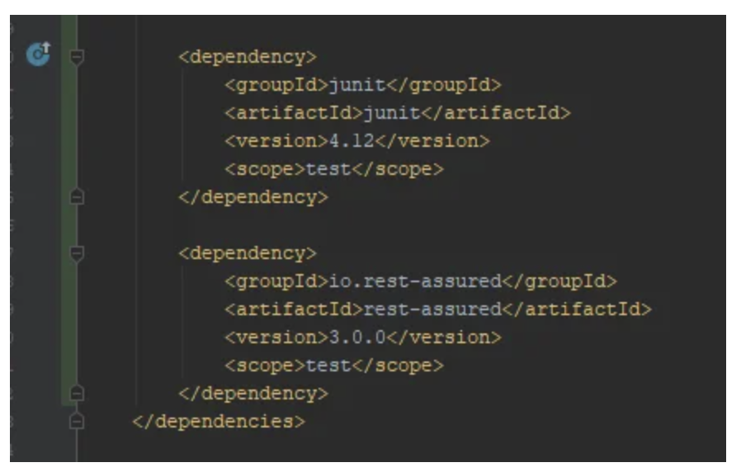

Slide 33
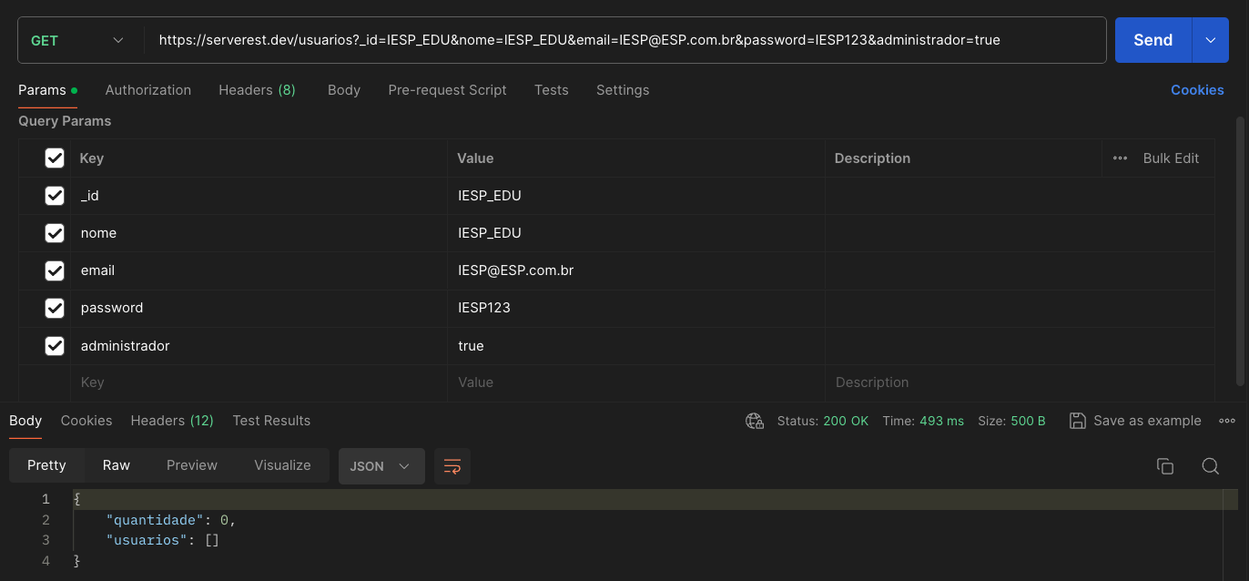
REST

Slide 34
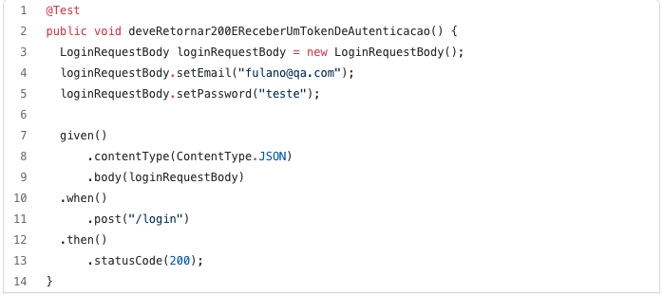
ESCRITA DO TESTE
Pré-condição do request

Slide 35
ESCRITA DO TESTE
Ação do Request

Slide 36
ESCRITA DO TESTE
asserção do resultado do boby

Slide 37
Como podemos notar, utiliza a sintaxe da linguagem GHERKIN (Given, When, Then), amplamente utilizada em práticas como BDD. Essa sintaxe é utilizada para dividir o código em seções para demonstrar seu comportamento. Abaixo explico resumidamente cada uma delas:
Given: Define o contexto da aplicação, como por exemplo destacar quais headers, parâmetros, portas e tokens que a aplicação deve ter para ser inicializada.
When: Este trecho identifica a proposta de seu cenário. “Quando” você insere um dado algo deve acontecer.
Method: Este campo logo após o “when” define o método que será executado na aplicação, podendo ser um POST, PATCH, GET e entre outros.
Then: Será o resultado a ser exibido. Nele você pode validar qual foi a resposta da aplicação.

Slide 38
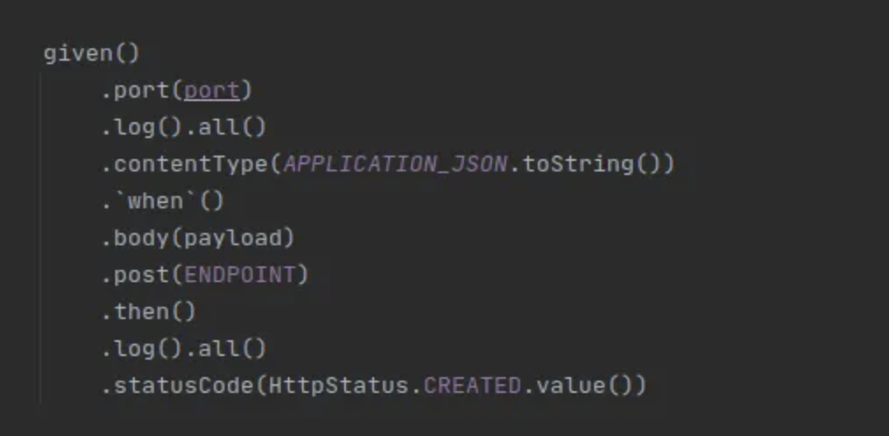

Slide 39

TESTE DE CONTRATO

Slide 40
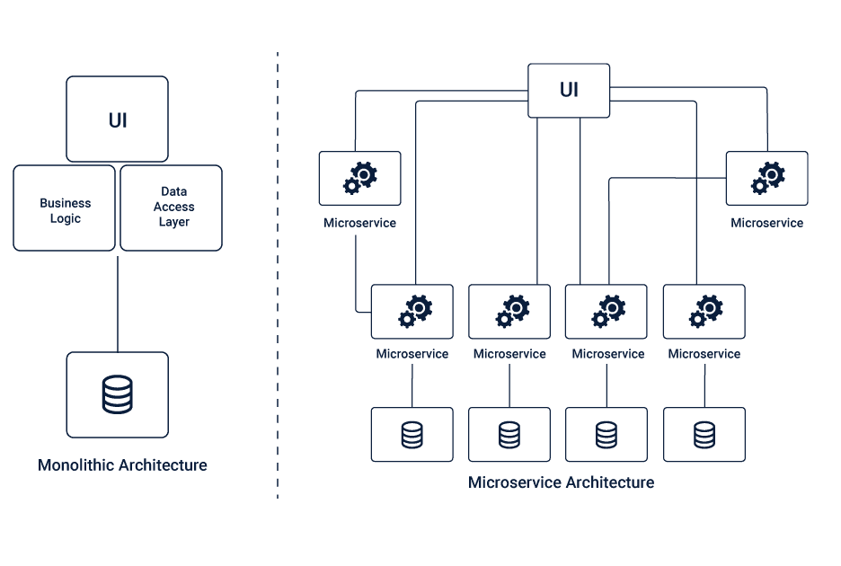

Slide 41
TESTE DE CONTRATO
Tem como objetivo garantir que o conteúdo fornecido não tenha sido modificado, podemos dizer que tem a finalidade de validar se o contrato acordado foi ou não quebrado; deve validar se o schema permanece o mesmo garantindo assim a integridade dos dados na comunicação entre client/server;
É possível validar se os dados continuam do mesmo tipo, como os valores limites, a restrição de valores recebidos, se a estrutura foi ou não modificada, etc.

Slide 42
https://gitlab.com/thiagoovcf/minhalojinhaqa

Slide 43
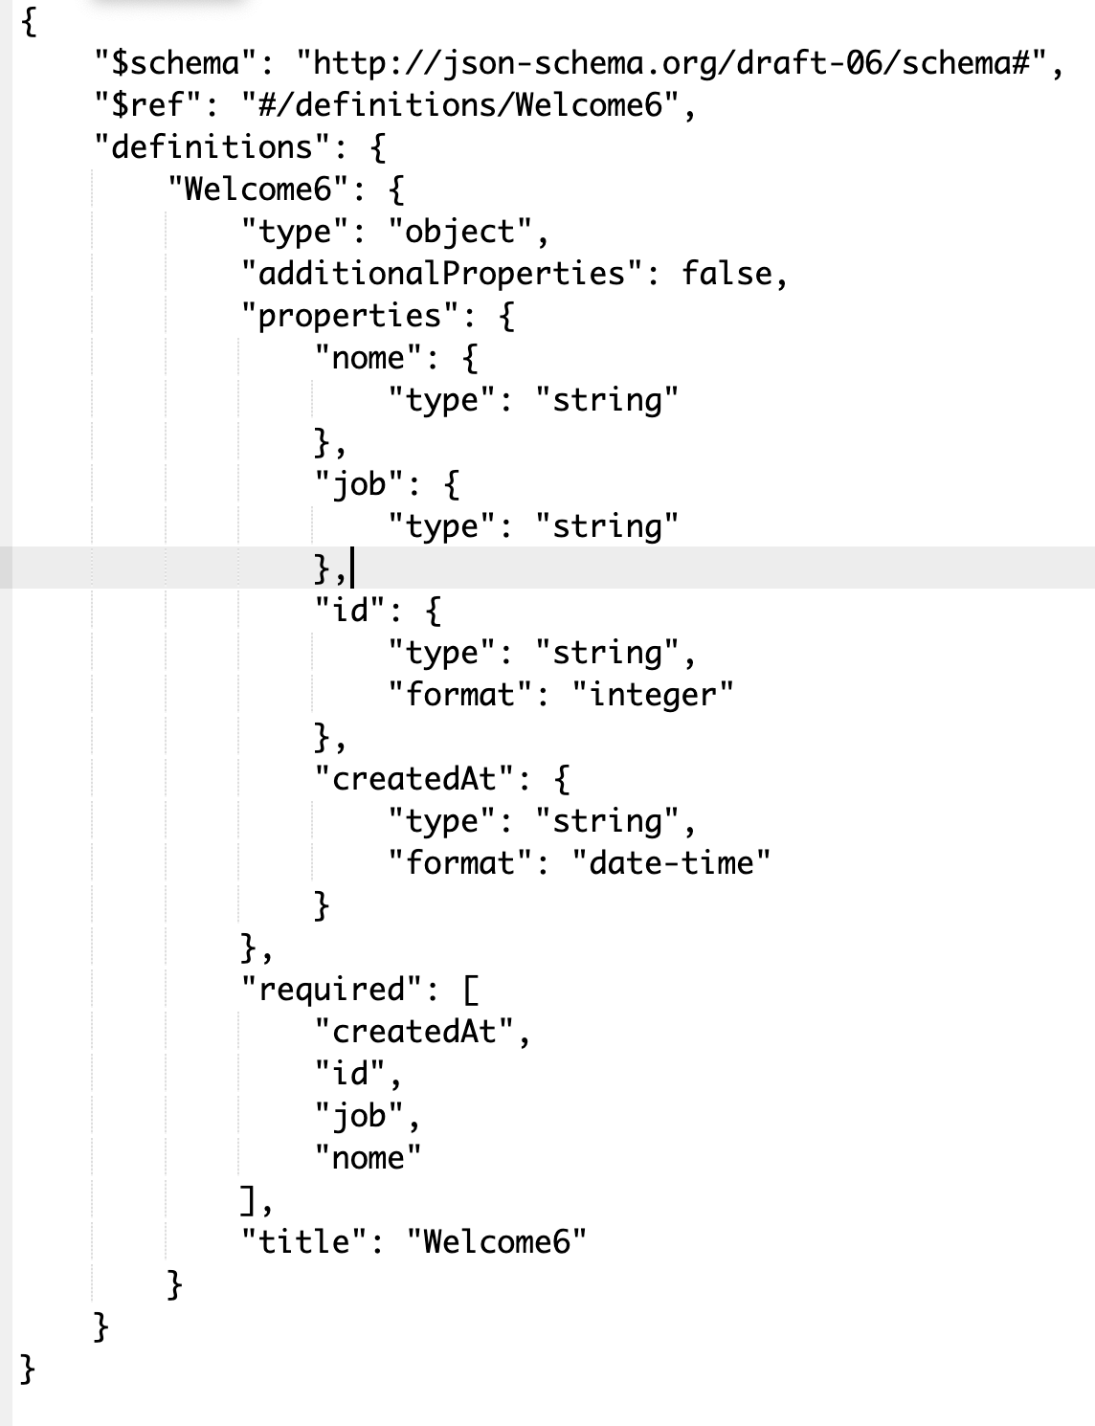
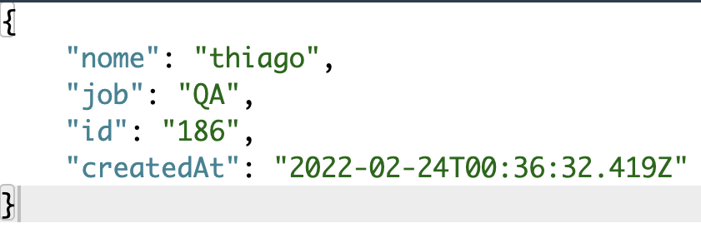
EXEMPLO
https://json-schema.org/draft-06/json-schema-release-notes.html
https://jsonformatter.org/json-to-jsonschema

Slide 44
DESAFIO
Realizar ao menos uma requisição GET, POST, PUT, DELETE
API para desafio: https://reqres.in/
Aplicar validação de Status code
Boa Sorte!

